Slide 1
МБОУ «Средняя
общеобразовательная школа №10»
Рузаевского
муниципального района
РЕСПУБЛИКИ МОРДОВИЯ

Slide 2
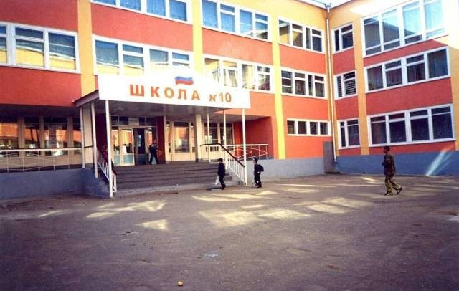
Школа открыта в 1980 г.

Slide 3
Материально-техническая база школы
Основное здание школы:
кабинетов всего 39
из них:
начальная школа 12
средняя школа 27
спортивный зал
малый спортивный (тренажерный) зал
актовый зал
столовая - 180 мест
бассейн
кабинет обслуживающего труда
школьные мастерские
центр патриотического воспитания учащихся (школьный музей)
фонд библиотеки – 20 217
компьютеры
оргтехника
кабинет информационных технологий – 2
кабинет психолога
кабинет логопеда
методический кабинет
медицинский кабинет
кабинет бухгалтерии
Общая площадь пришкольной территории – 1,5 га.

Slide 4
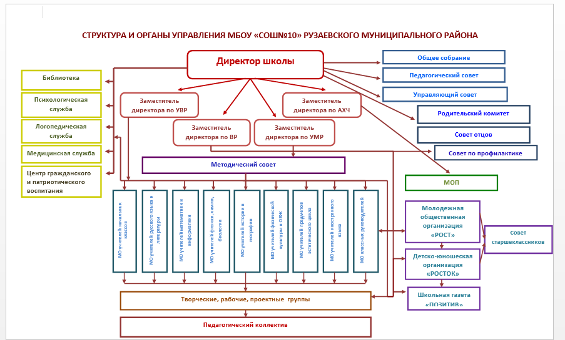
Управление школой

Slide 5
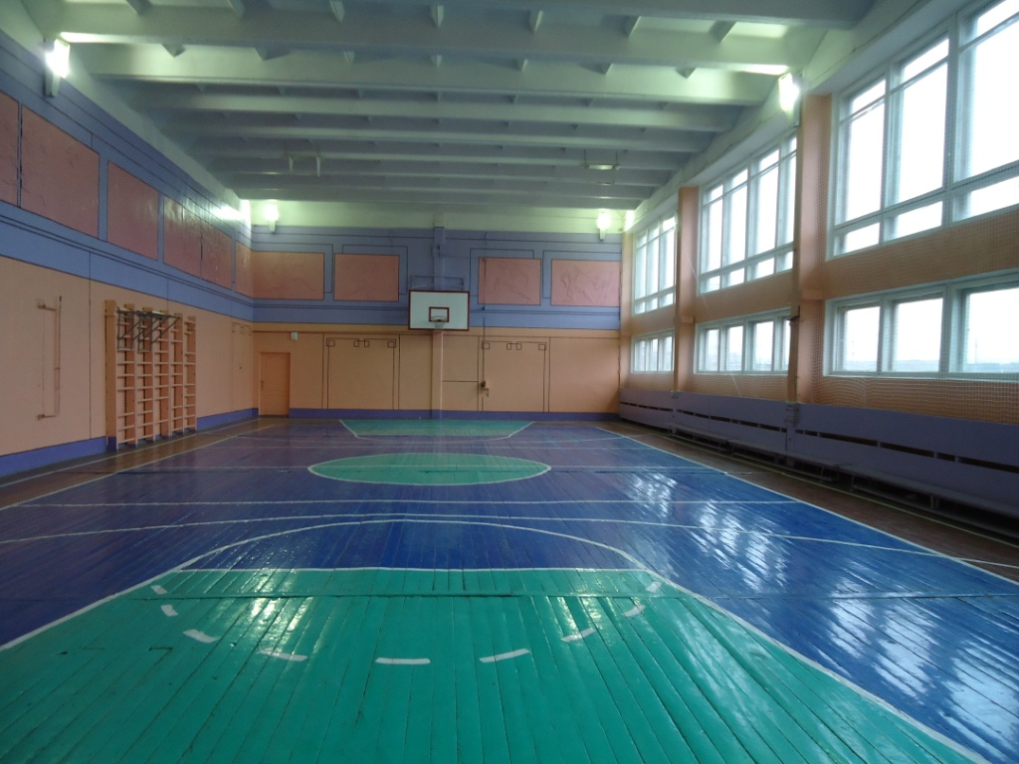
Спортивный зал

Slide 6
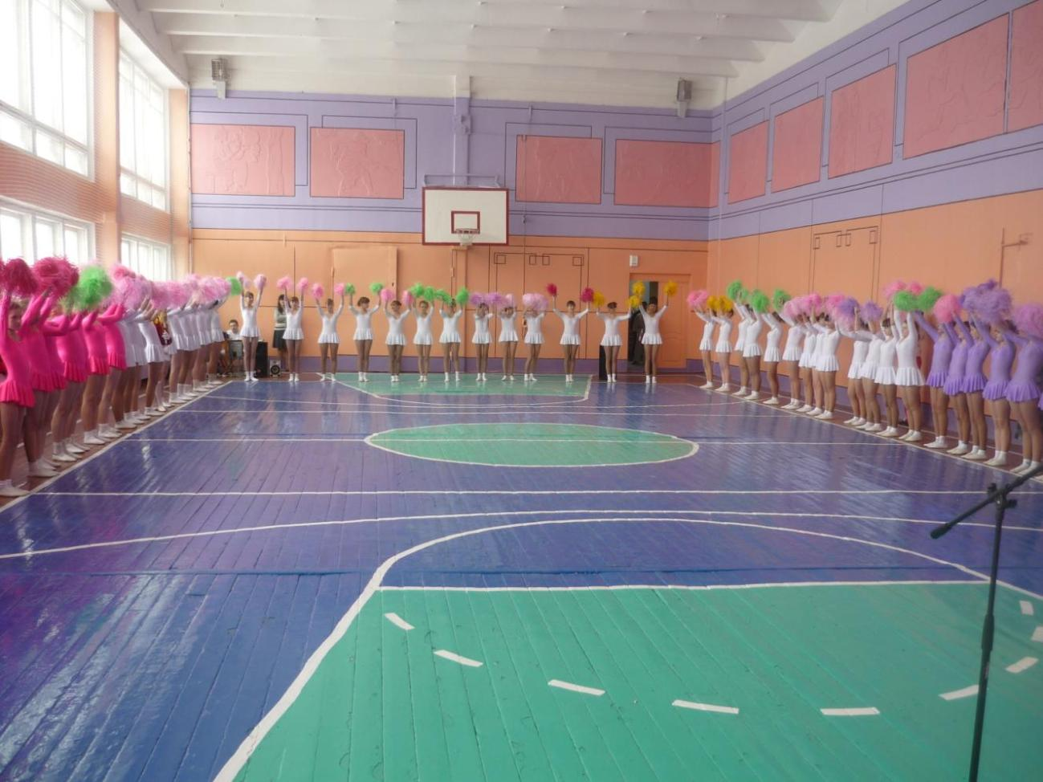
Спортивный зал

Slide 7
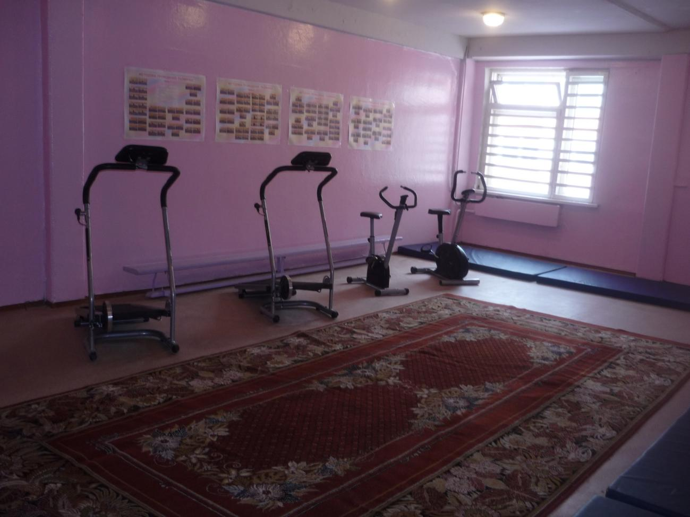
Малый спортивный (тренажерный) зал

Slide 8
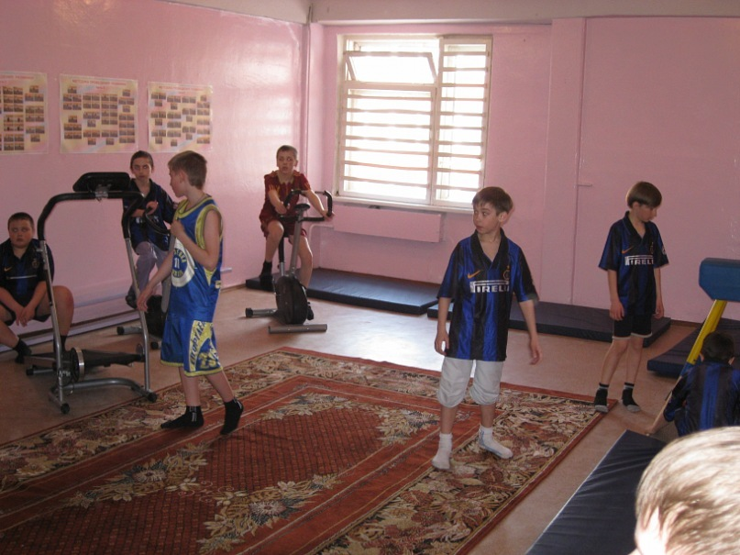
Малый спортивный (тренажерный) зал

Slide 9
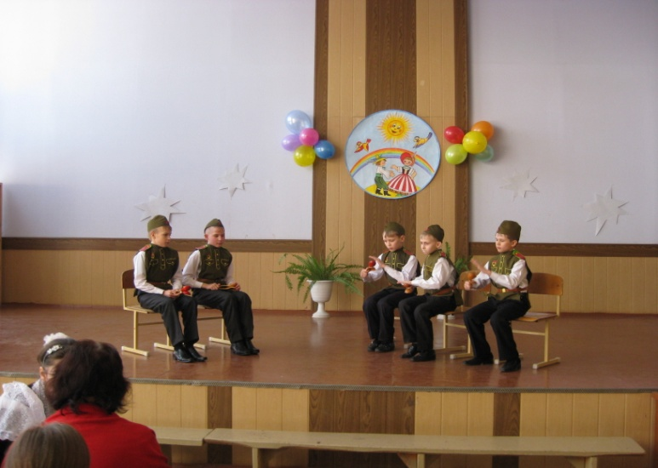
Актовый зал Число посадочных мест – 200

Slide 10
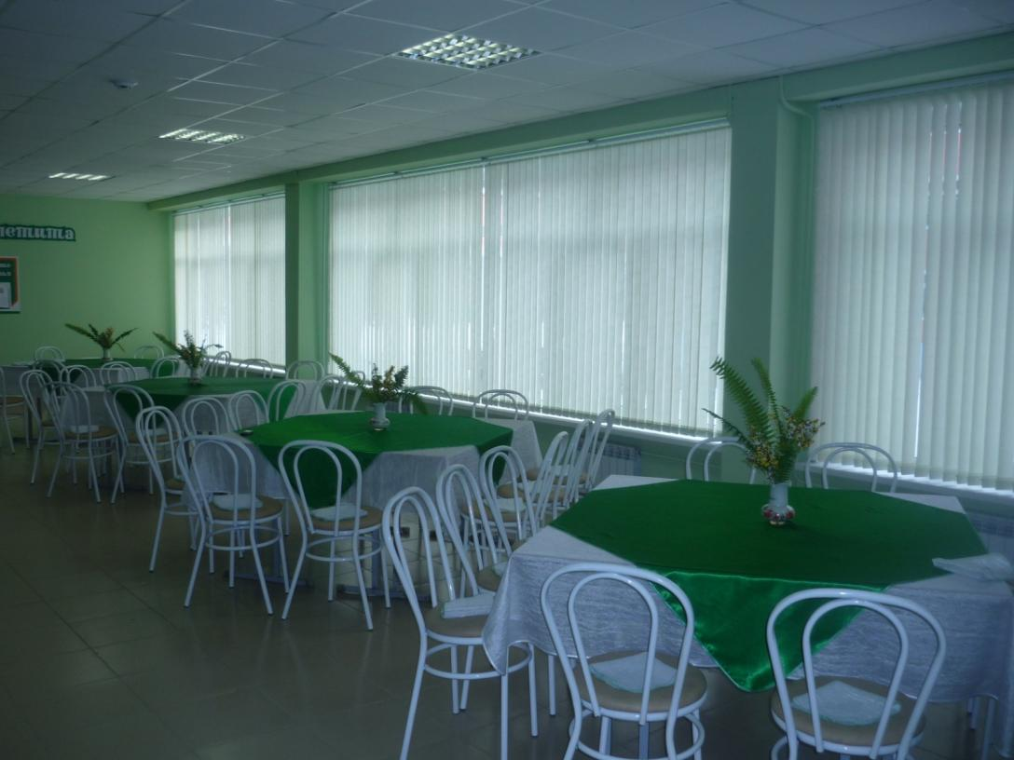
Столовая (после ремонта)

Slide 11
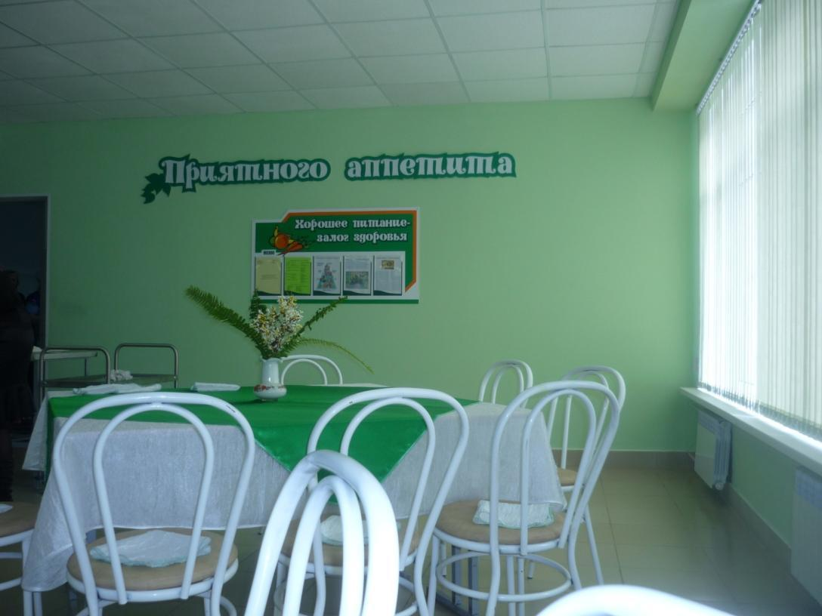
Столовая Число посадочных мест – 180

Slide 12
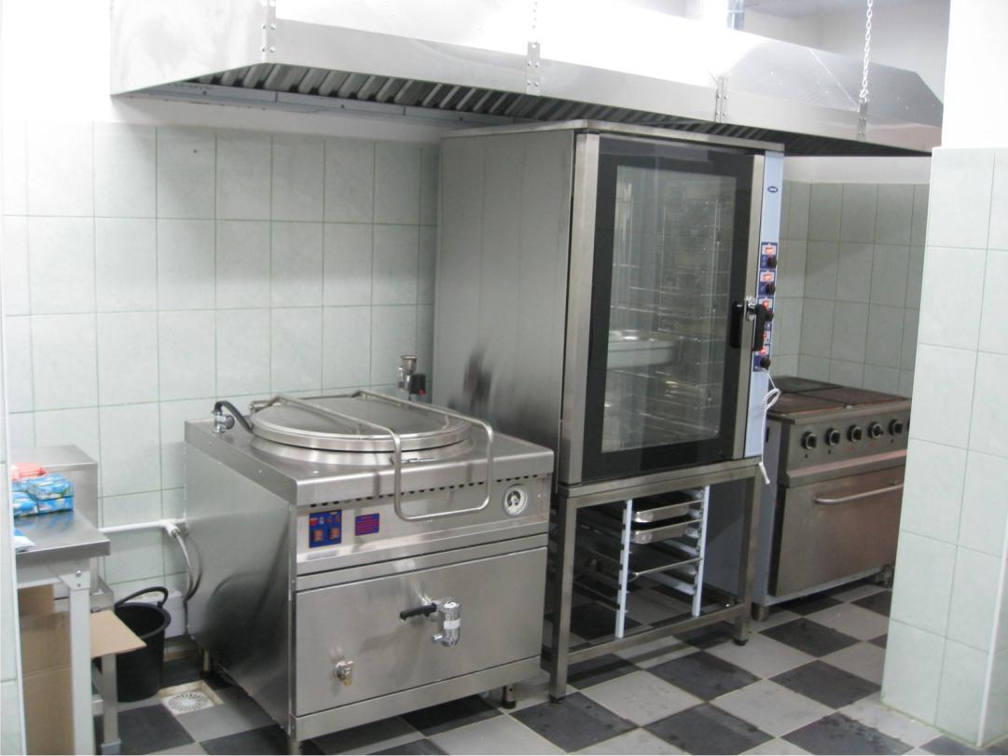
Столовая (новое оборудование)

Slide 13
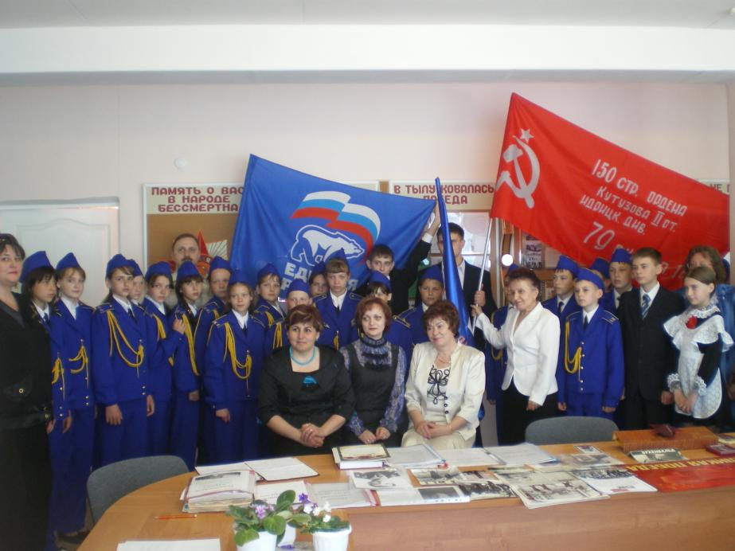
Центр Патриотического воспитания

Slide 14
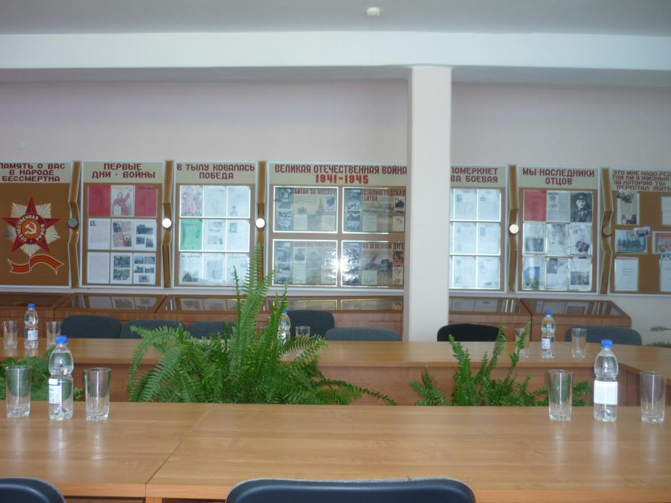
Центр Патриотического воспитания

Slide 15
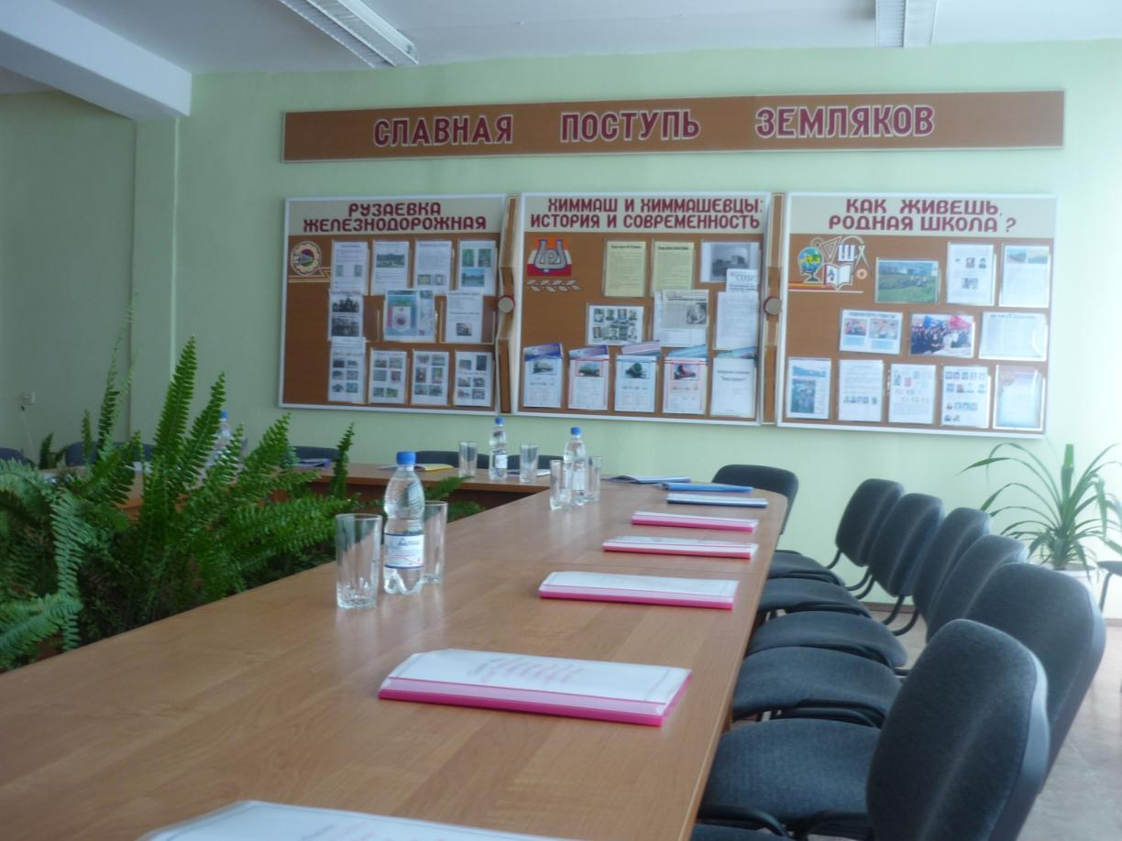
Центр Патриотического воспитания

Slide 16
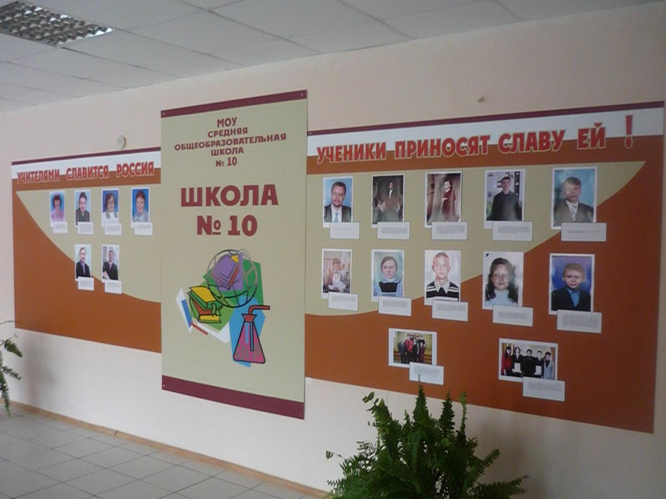
Рекреации

Slide 17
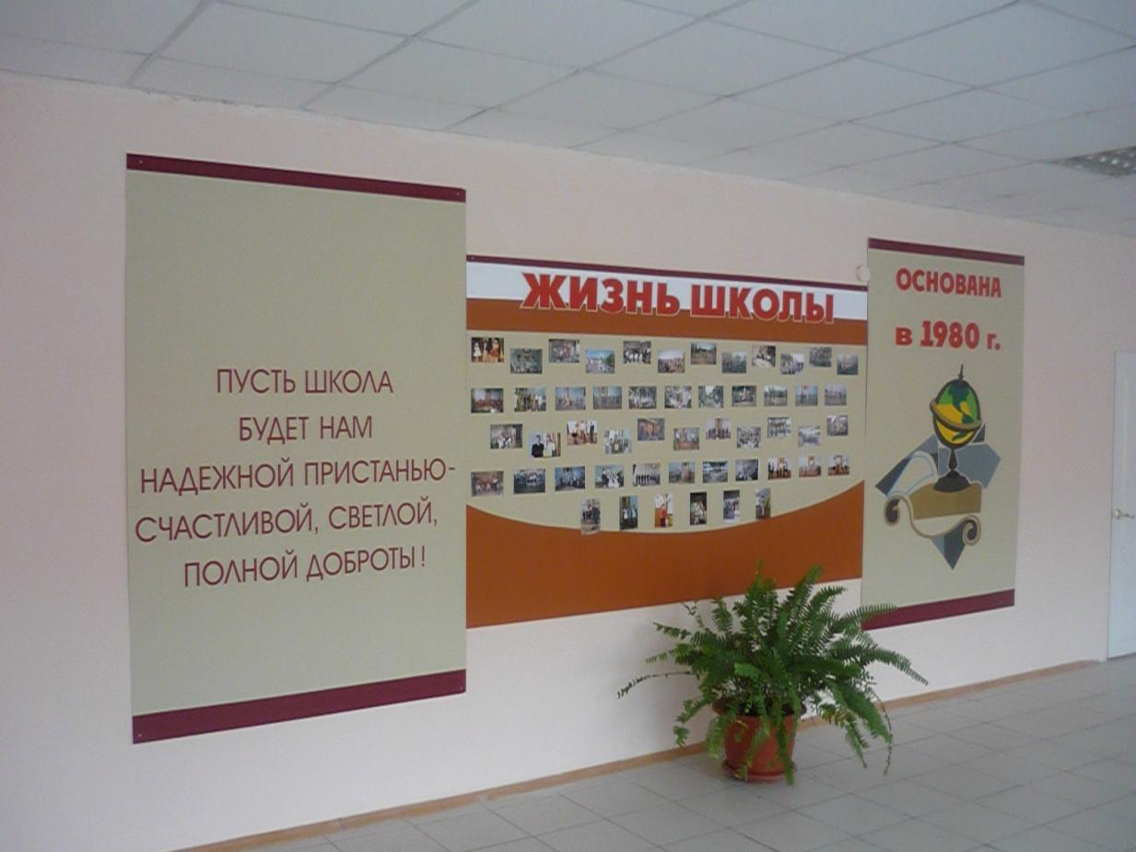
Рекреации

Slide 18
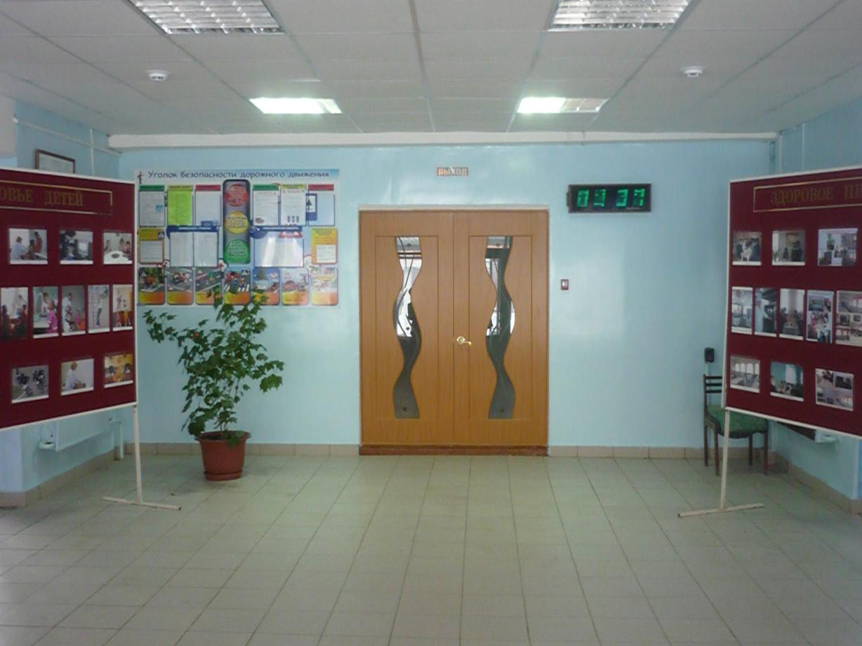
Рекреации

Slide 19
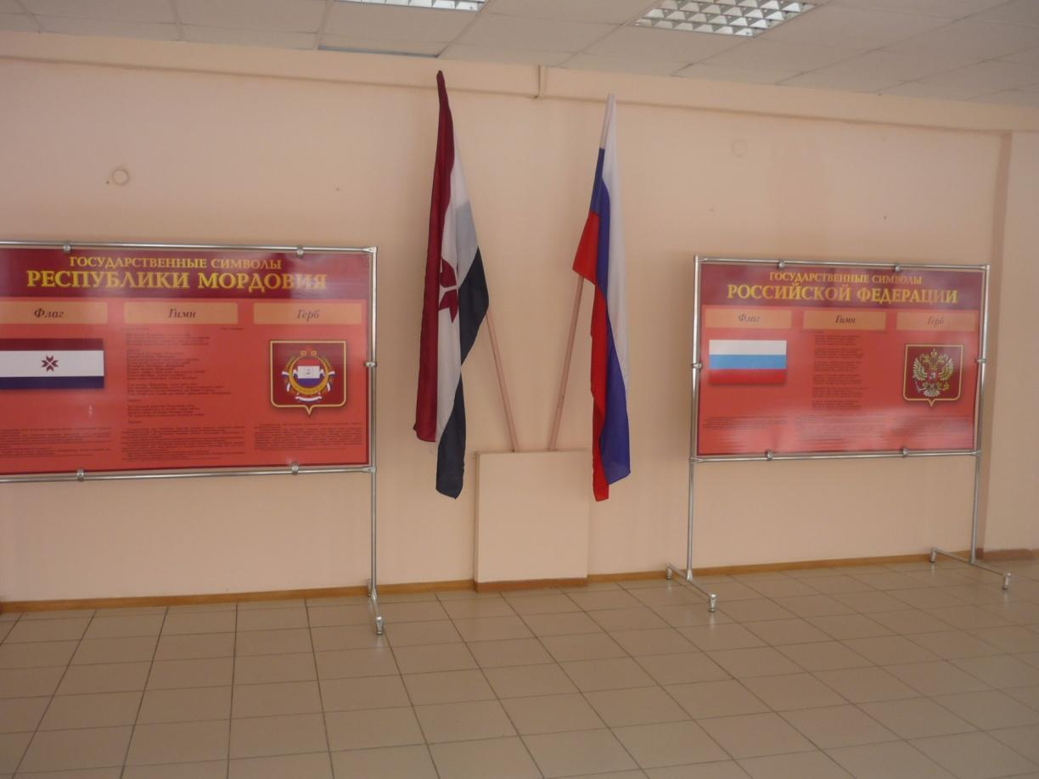
Рекреации

Slide 20
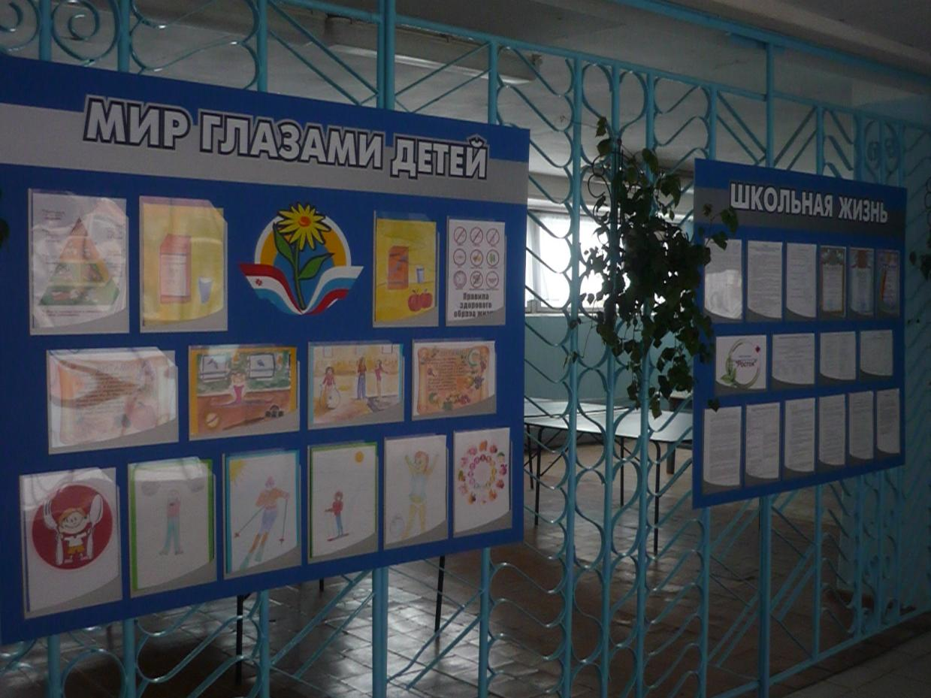
Рекреации

Slide 21
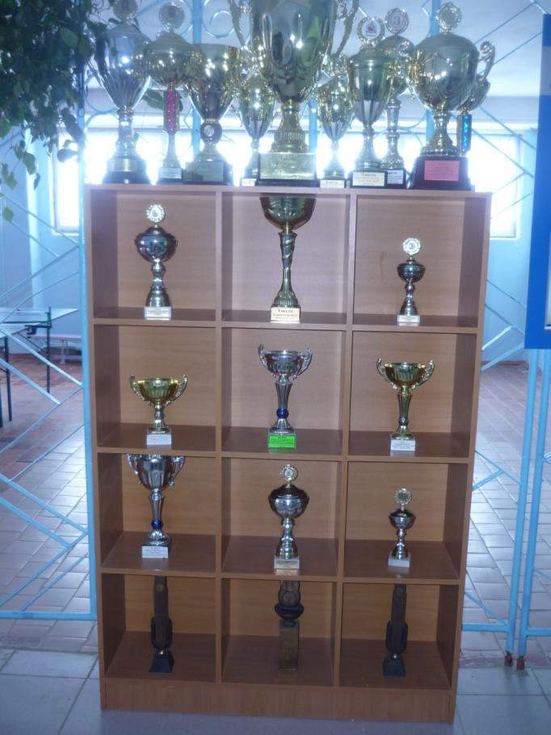
Рекреации

Slide 22
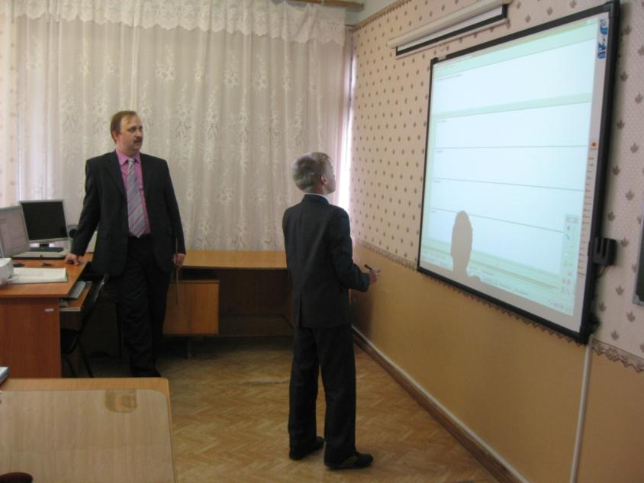
В школе два кабинета информационных технологий, 1 кабинет с интерактивной доской, 2 кабинета с медиа- оборудованием, компьютерами оснащены библиотека, кабинет психолога, 3 кабинета заместителей директора. Все кабинеты объединены в локальную сеть.

Slide 23
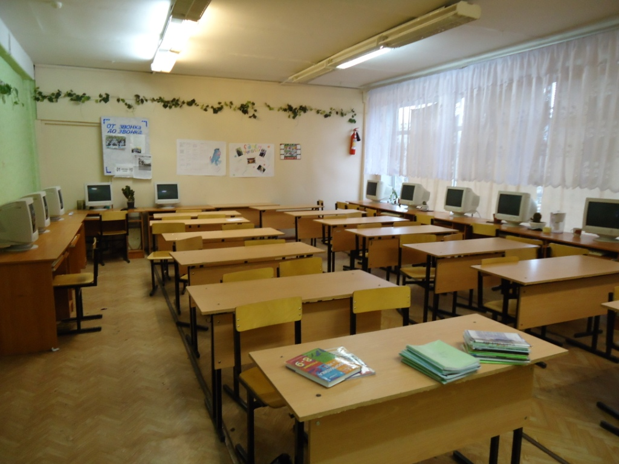
В учебных кабинетах

Slide 24
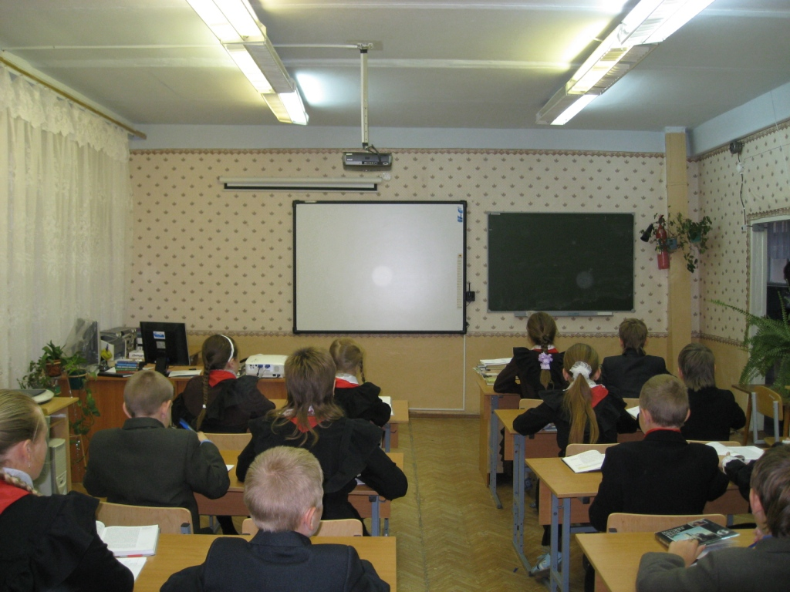
В учебных кабинетах

Slide 25
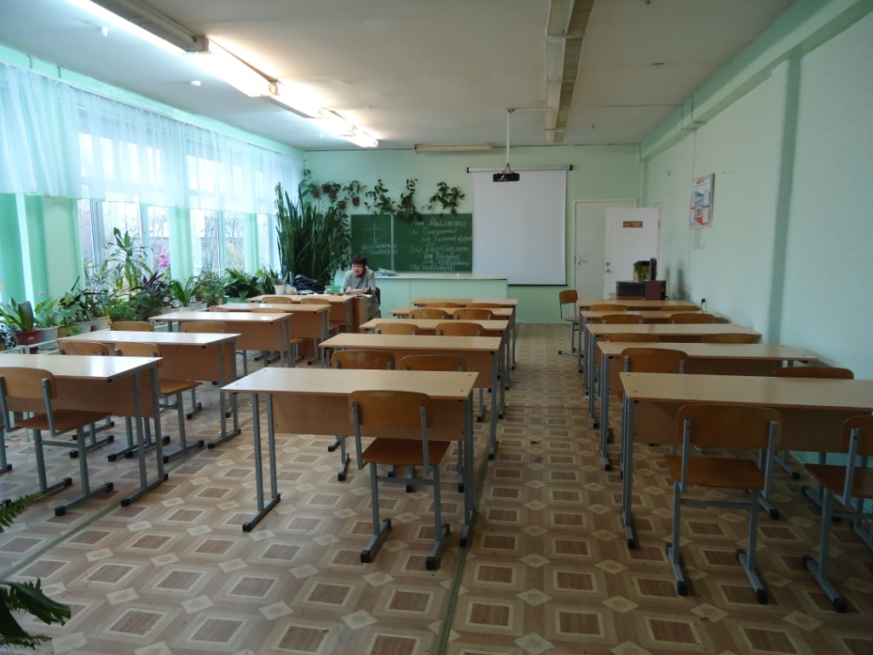
В учебных кабинетах

Slide 26
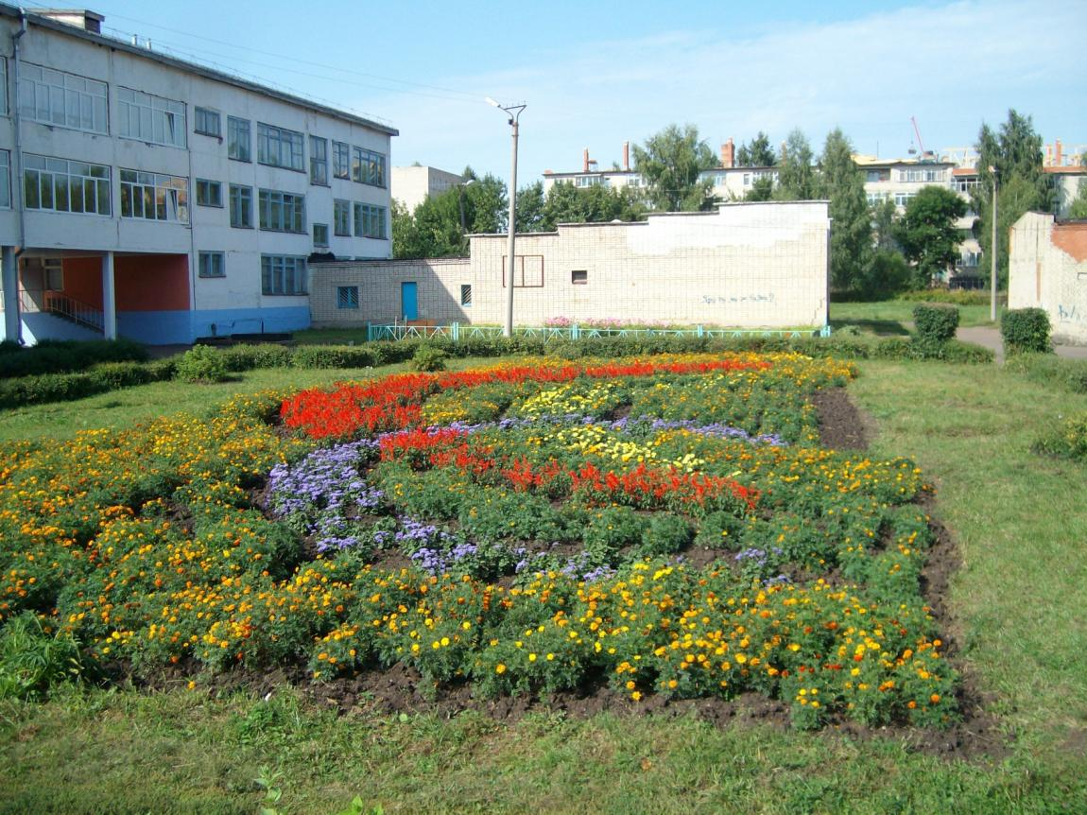
Пришкольный участок

Slide 27
Конкурс «Трудовое соперничество»
ПНП «Образование»

Slide 28
Фестиваль художественной самодеятельности
ПНП «Образование»

Slide 29
Муниципальная спартакиада
Конкурс по благоустройству города

Slide 30
Квалификация педагогов
В школе работают психолог, логопед, педагог-организатор, педагоги дополнительного образования специалист по техническому обслуживанию персональных компьютеров.

Slide 31
Награды педагогов

Slide 32
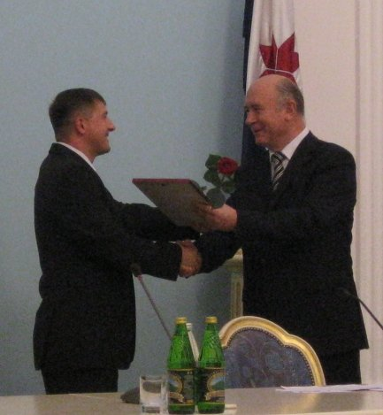
Победители конкурса лучших учителей Российской Федерации –
Грант Президента Российской Федерации
Награждение Афонина В.Е.
Награждение Гордеевой Р.И.

Slide 33
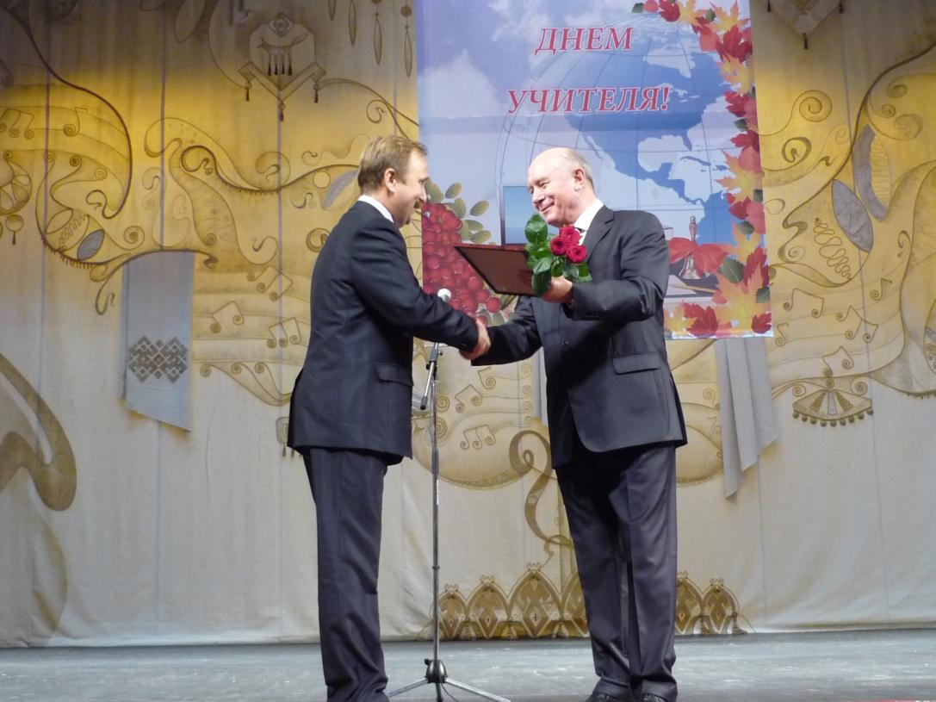
Победители конкурса лучших учителей Республики Мордовия–
Грант Главы Республики Мордовия
Награждение Дерина В.В.

Slide 34
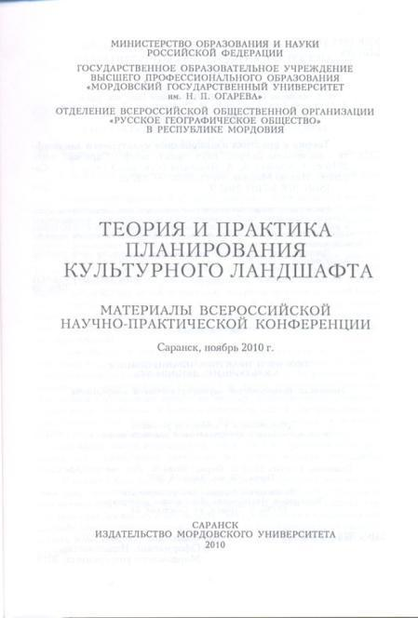
Участие педагогического коллектива в научно-практических конференциях, профессиональных конкурсах

Slide 35
Психологическая служба

Slide 36
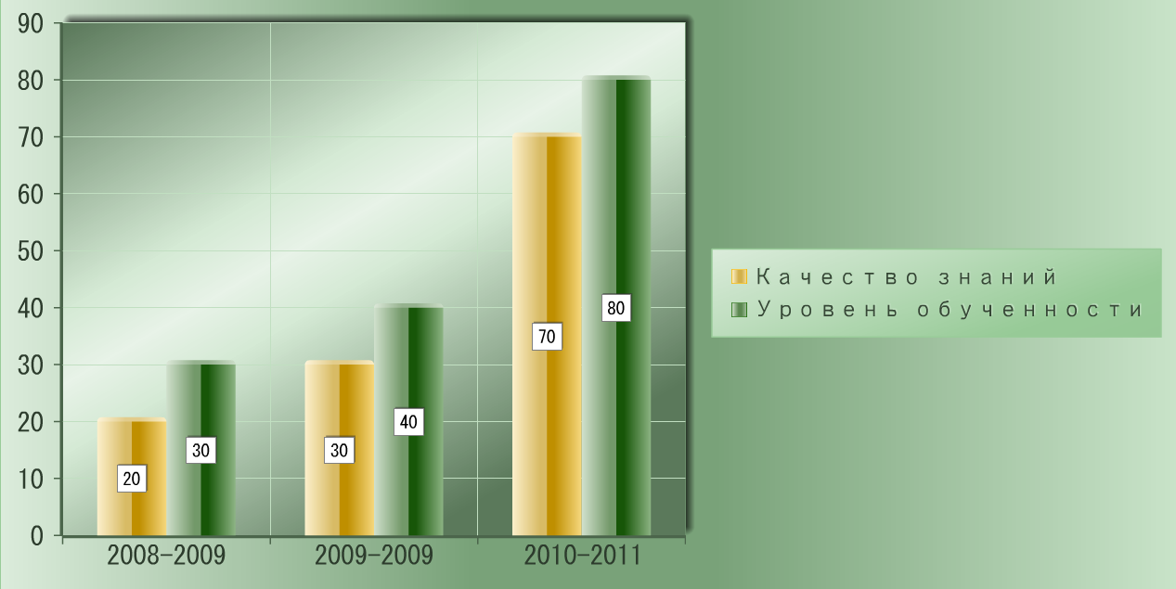
Качество знаний:

Slide 37
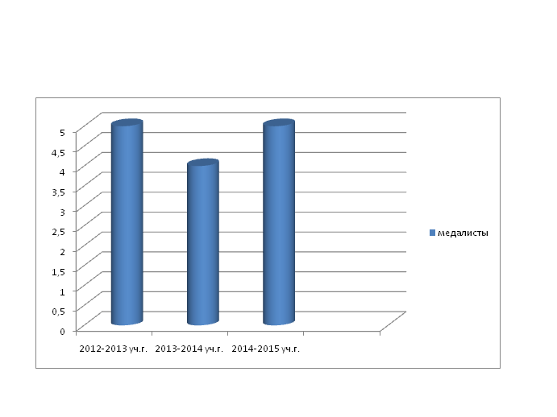
Медалисты

Slide 38
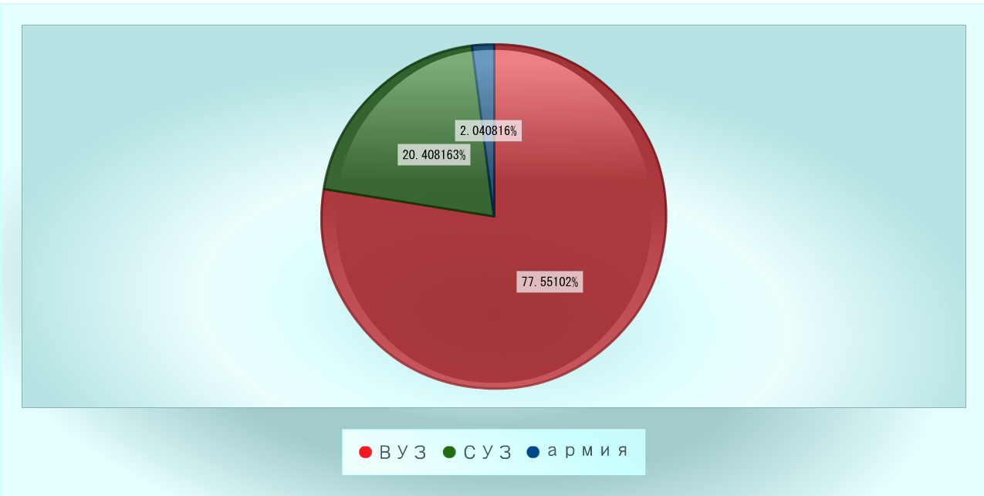
Распределение выпускников

Slide 39
Победители конкурса на премию Главы администрации Рузаевского муниципального района
Киржиманкина Елена Владимировна,
2008 г.
Никулаев Илья Юрьевич,
2010 г.
Дерина Анастасия Вадимовна,
2011 г.
Перкова Кристина Александровна
2012 г.
Захарова Валерия Витальевна
2013 г.
Левинов Виталий Алексеевич
2014 г.
Комаров Артём Юрьевич
2015 г.

Slide 40
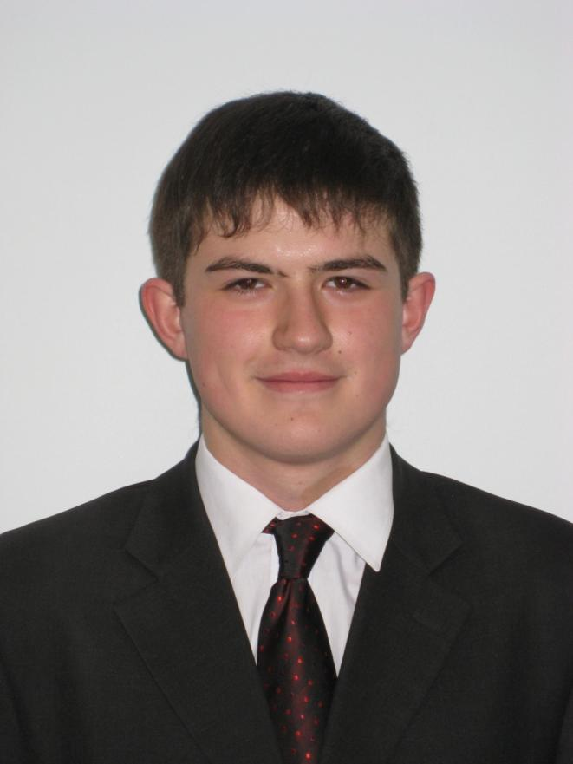
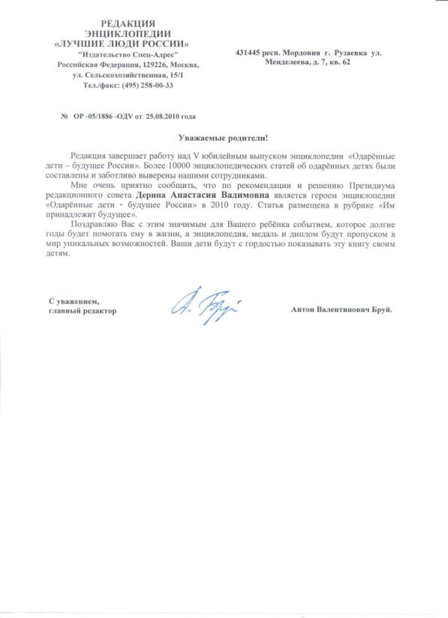
Программа «Одаренные дети»

Slide 41
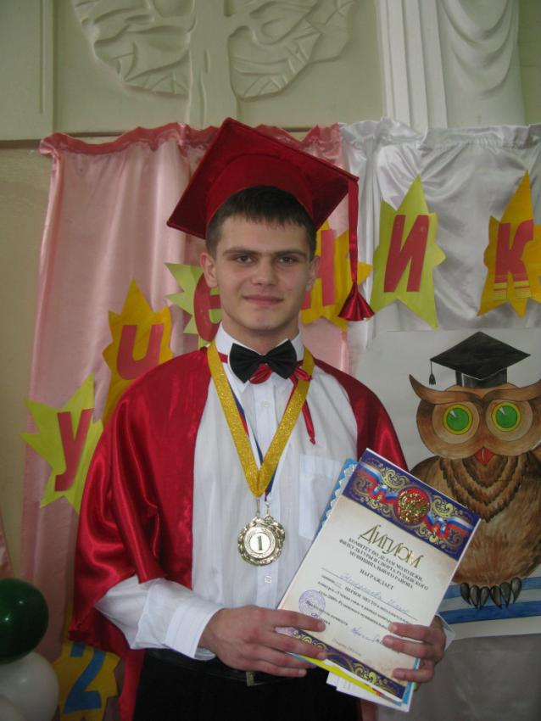
Программа «Одаренные дети»

Slide 42
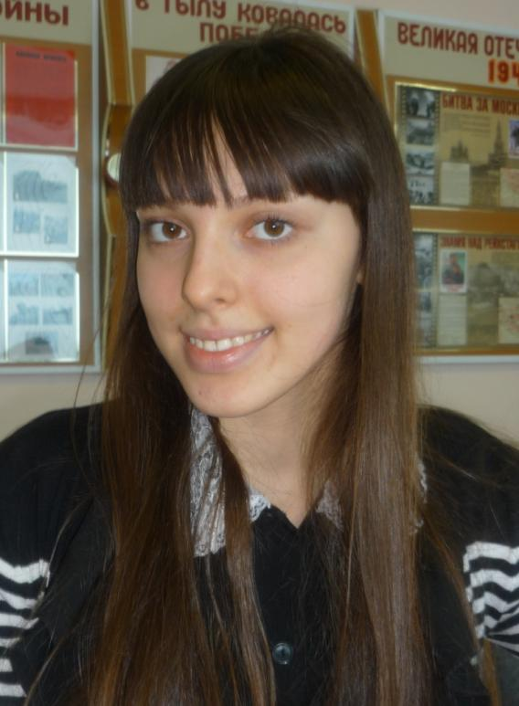
Программа «Одаренные дети»

Slide 43
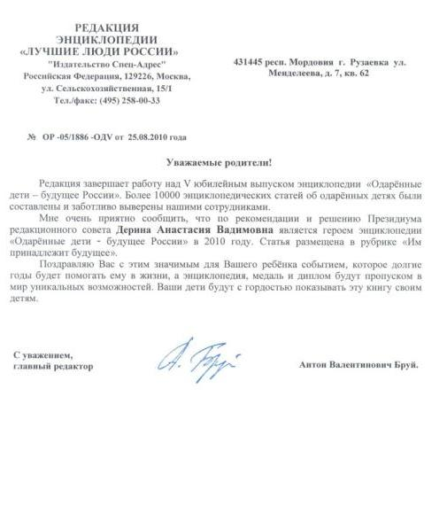
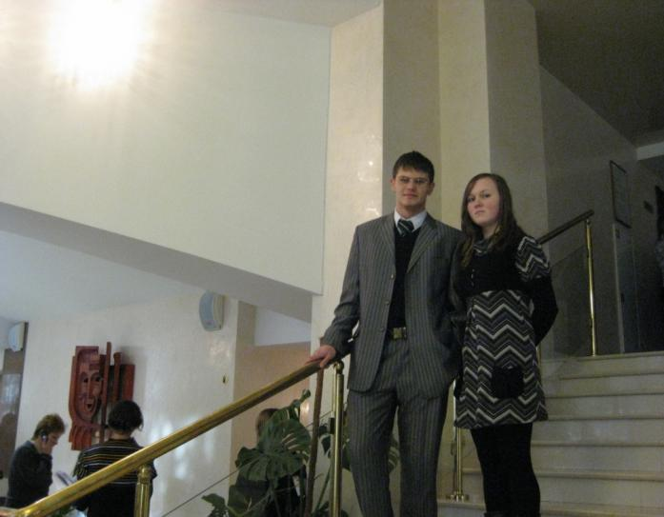
Программа «Одаренные дети»
Победитель Республиканского этапа международного форума «Одаренные дети-2010» Никулаев Илья
и неоднократный призер всероссийских, межрегиональных, республиканских, муниципальных научно-практических конференций, предметных олимпиад и конкурсов Дерина Анастасия

Slide 44
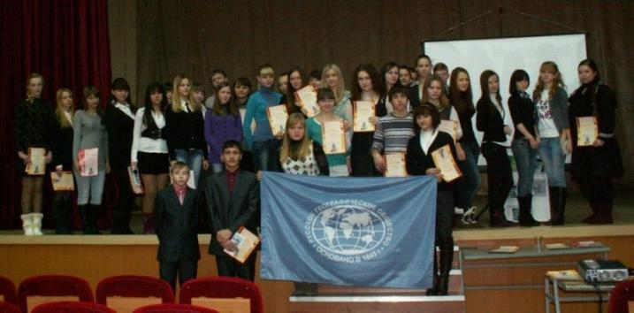
Победители и призеры Всероссийских, республиканских, дистанционных олимпиад
I место в II Республиканской дистанционной олимпиаде по географии (2011 г.)

Slide 45
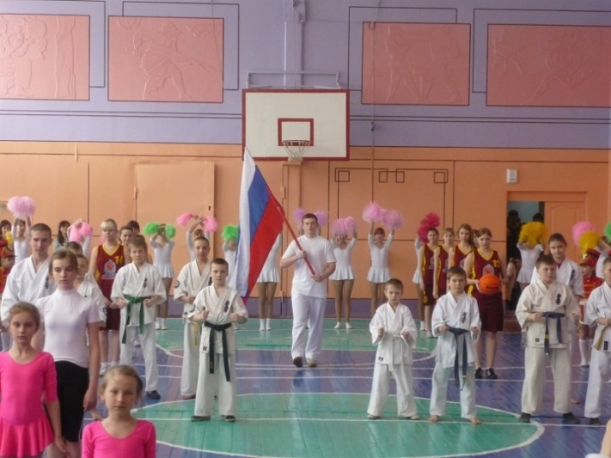
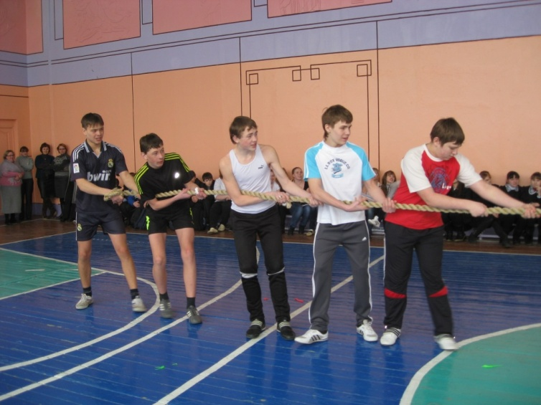
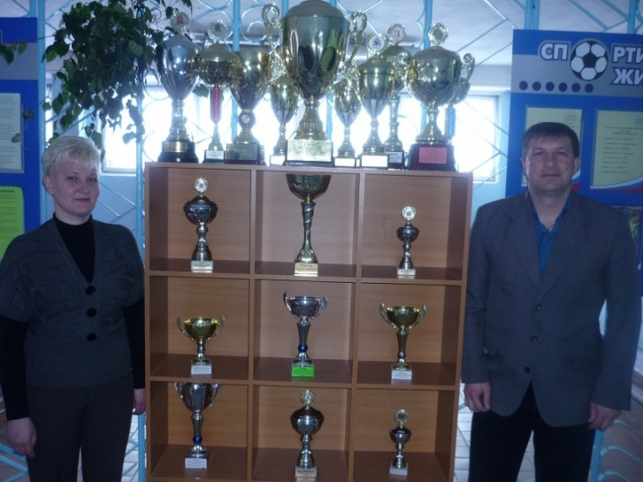
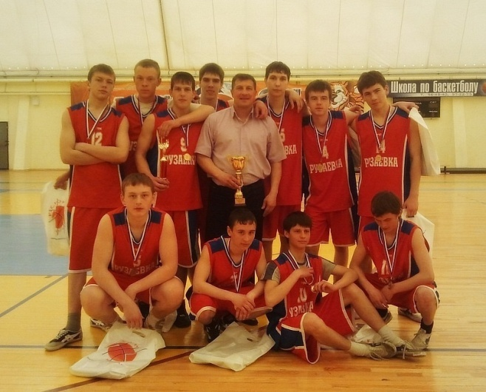
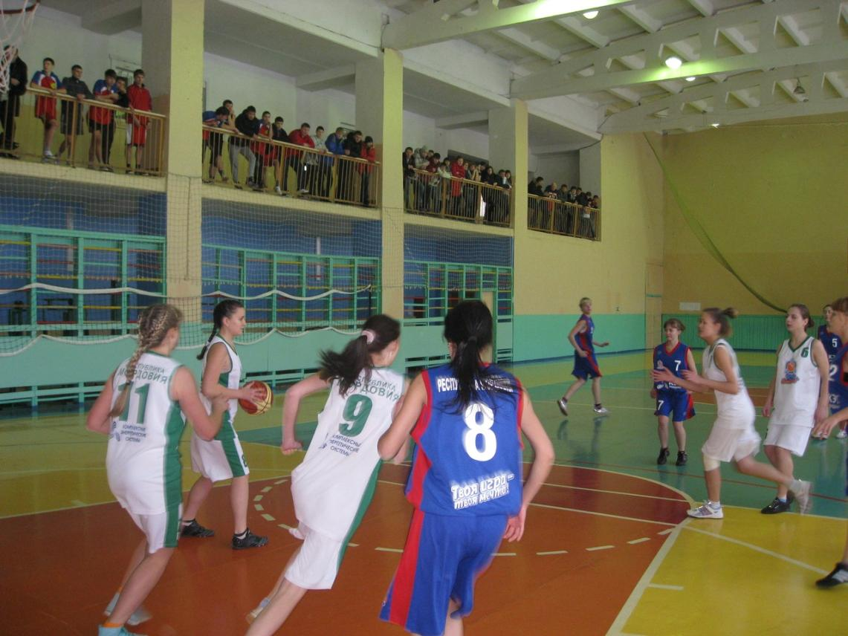
Спортивная подготовка учащихся

Slide 46
Спортивные достижения школы

Slide 47
Спортивные достижения школы

Slide 48
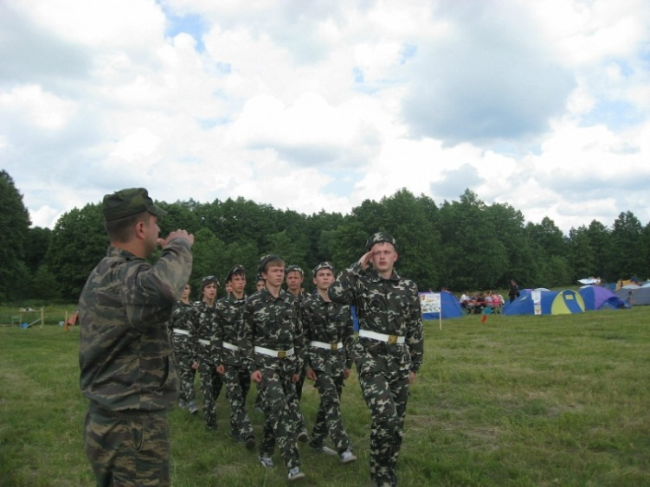
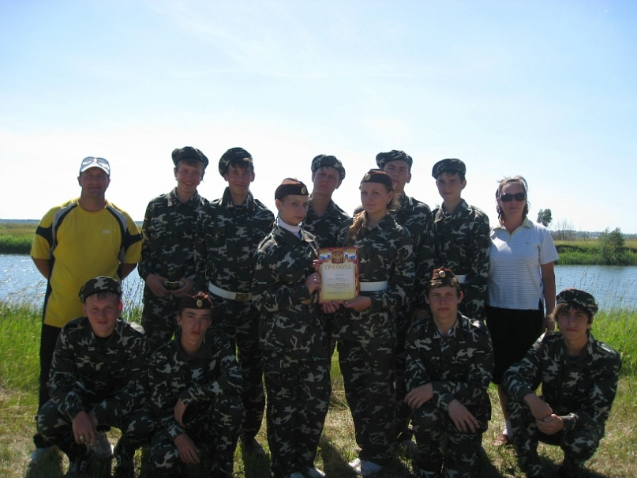
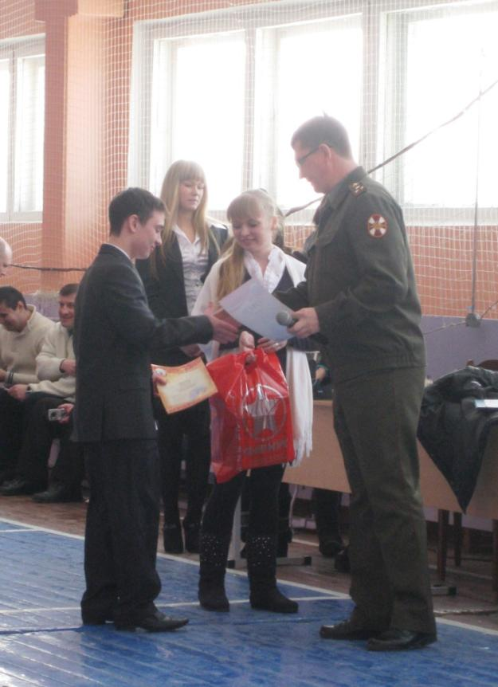
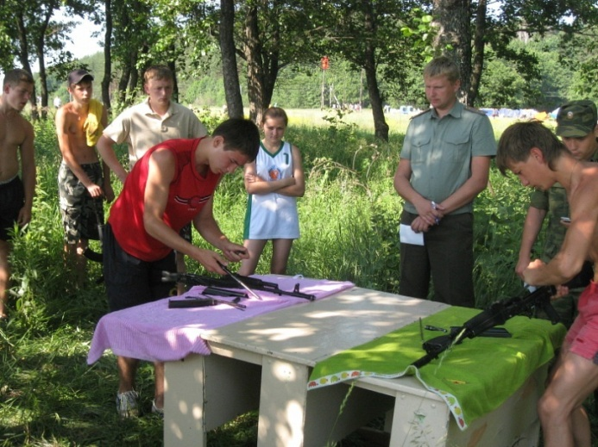
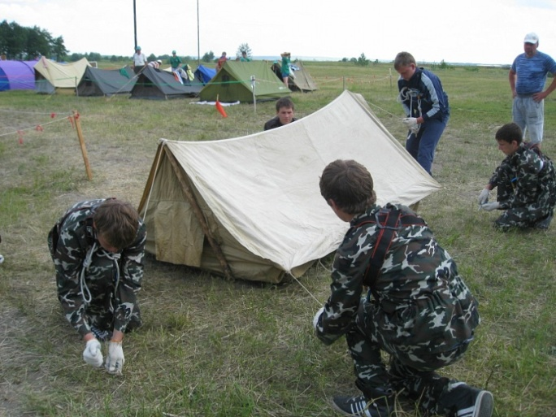
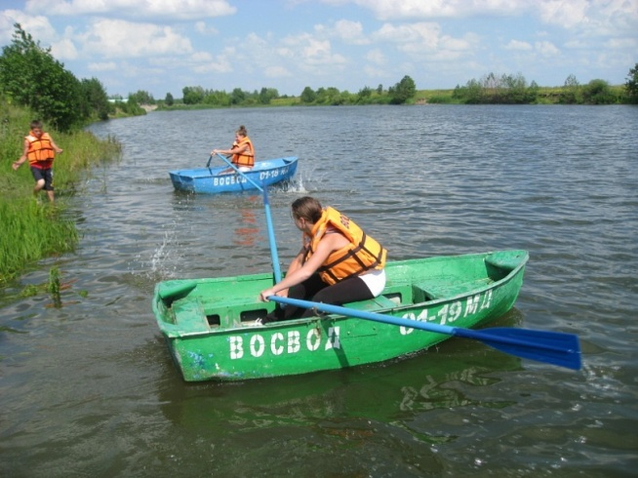
Военно-спортивная подготовка учащихся

Slide 49
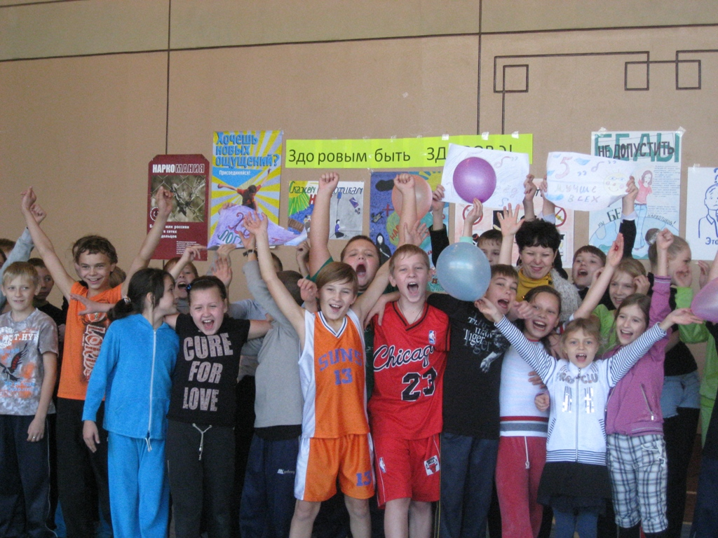
Участие в социально-значимых проектах

Slide 50
Участие в социально-значимых проектах

Slide 51
Правовое воспитание

Slide 52
Экологическое воспитание

Slide 53
Экологическое воспитание

Slide 54
Экологическое воспитание

Slide 55
Трудовое воспитание

Slide 56
Патриотическое воспитание

Slide 57
Патриотическое воспитание

Slide 58
Кадетский класс

Slide 59
Духовно-нравственное воспитание

Slide 60
Эстетическое воспитание

Slide 61
Эстетическое воспитание

Slide 62
Воспитание любви к родному краю

Slide 63
В школе внедрен «Электронный дневник»,
работают курсы дистанционного обучения
учащихся, издается школьная газета и работает официальный сайт

Slide 64
Дистанционные курсы для учащихся

Slide 65
Дистанционные курсы для учащихся

Slide 66
Школьная газета «Позитив»

